Slide 1
RE001 기획서
2026.03.19

Slide 2
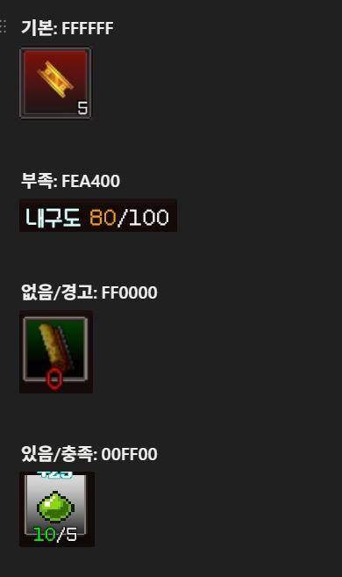





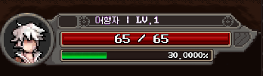
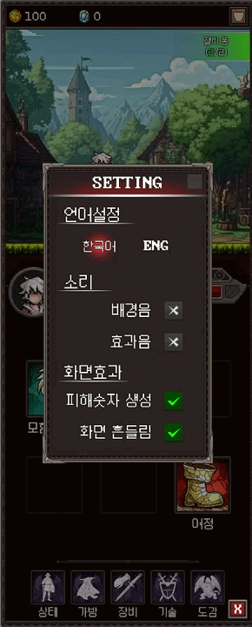
Font 설정
INGAME 사용 폰트
Cafe24
DOSSaemmul
PF_Stardust
사용처
- Dialogue Texts.
→ NPC와 대화할 때.
→ 영/한 동일.
사용처
- 언어선택을 영어로 했을 때.
- Dialogue Texts와 숫자들을 제외한 모든 부분.
→ Menu명, Item명, Description 등등.
사용처
- 언어선택을 한글로 했을 때.
- Dialogue Texts와 숫자들을 제외한 모든 부분.
→ Menu명, Item명, Description 등등.
INGAME의 모든 숫자 TEXT들의 FONT는 지정되며 고정된다.
언어선택과 무관.
Outline
예외처리
- 모든 TEXT는 특별한 언급이 없을 시 검은색 OUTLINE이 들어가게 된다.
- 만약 해당 TEXT에 색이 다른 OUTLINE을 사용하게 될 경우 해당 부분의 기획서에 명시가 되어있다.
- 단, Player Bar에 표기된 Level 정보만 언어 선택에 상관없이 고정으로 Lv.#로 표기하며
- 환경설정 Popup 의 언어 선택부분도 고정으로 표기한다.

Slide 3




상단 재화 BAR
플레이어의 보유 재화량을 보여주는 BAR
인게임 적용 모습
환경설정 버튼
클릭 시 환경설정 Popup 호출
클릭 시 해당 버튼 Anim정보:
Dotween
Scale
Duration: 0.07
Delay: 0
Ease: OutQuad
Loops: 2
    Loop Type: Yoyo
To: 0.75 (Uniform Scale)
1_basic_button
Icon38
Icon25
1_armor
금화 TEXT
Font: PF_Stardust (고정)
Color: FFFFFF
Outline: FFF600, alpha 80, x0.2 y-0.2
Amount 변화 시 Lerp로 text갱신
증가 시 초록색(00FF00 )으로
감소 시 빨간색(FF0000)으로
잠깐 빛남
결정 TEXT
Font: PF_Stardust (고정)
Color: 00F3FF
Outline: FFF600, alpha 80, x0.2 y-0.2

Slide 4
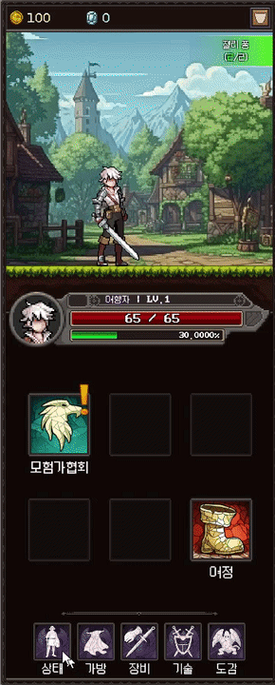
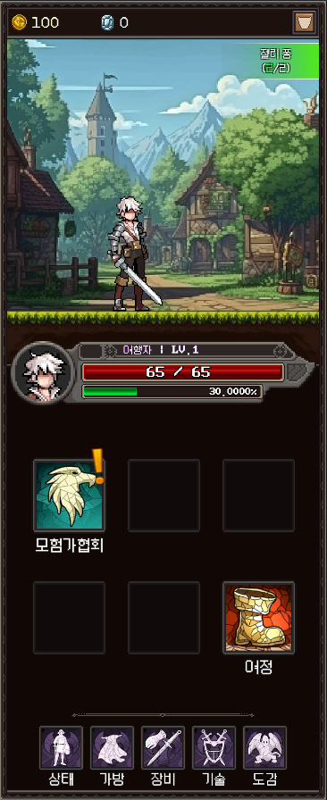
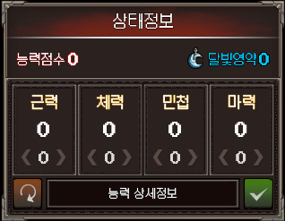
Popup 시 선행 작업
모든 Popup은 해당 스크린 전체 크기의 검은색 layer(BlackBG_Layer)를 지니고 있다.
BlackBG_Layer를 클릭 시 해당 Popup은 Disable anim 재생 후 꺼진다.
Main Screen
BlackBG_Layer
BlackBG_Layer
Sprite: None
Color: 000000 (alpha 220)
Anim 정보:
Dotween
Fade
Duration: 0.3
Delay: 0
Ease: OutQuad
Loops: 1
From: 0
Manager
On Enable -> Restart
On Disable -> Rewind
Popup_Layer
예시화면
기획 의도: 해당 Popup에 플레이어가 더 집중할 수 있도록

Slide 5


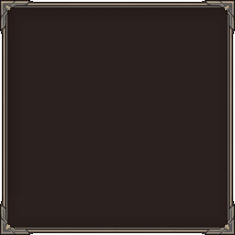




환경설정 Popup
기본적인 게임 설정을 할 수 있는 Popup 창
Frame_square_256
Mythic_Button_ (29)
Mythic_Button_ (28)
Color: 14FF00
Lobby_CharacterInfo_RedGlow
fx_glow
Color: C53F2A
message_popup_bg_default
Popup Anim정보:
[OnActive]
Dotween
Move
Duration: 0.5
Delay: 0
Ease: OutBack
Loops: 1
From: x 0, y 350, z 0
[OnDisable]
Rewind
Button Anim정보:
[OnClick]
Dotween
Scale
Duration: 0.07
Delay: 0
Ease: OutQuad
Loops: 2
Loop Type: Yoyo
To: 0.8
Open & Close Anim
언어 번환 시
Fx_glow On/Off
Mysthic Button 클릭 시
Sprite Change

Slide 6
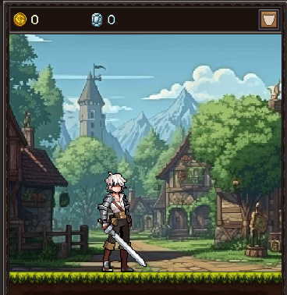
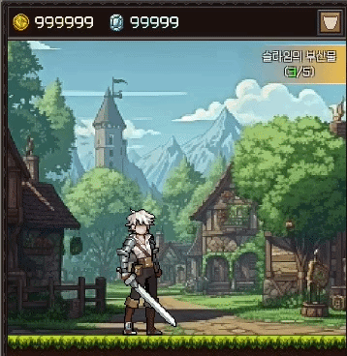
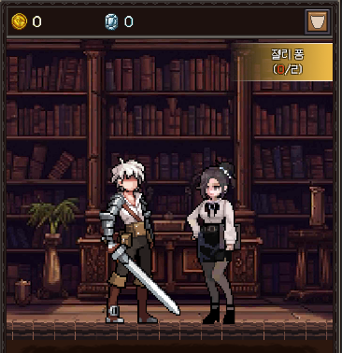
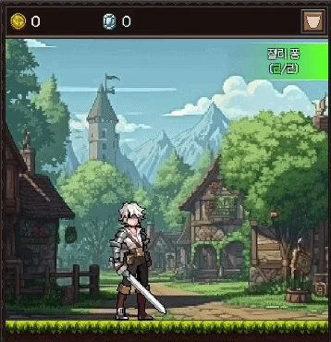
QuestFollow #1
모험가 협회에서 의뢰를 수주 시 active
모든 임무는 몬스터 드랍 아이템 n개를 모으는 방식
진행 흐름
초기 시작 상태
의뢰 수주 시
의뢰 진행중
의뢰 목표 달성 시
Anim정보:
Dotween
Move
Duration: 0.5
Delay: 0
Ease: OutCubic
Loops: 1
To: x 50, y -2, z 0
Anim정보:
Particle
Quest_Done_Effect
의뢰 완료 시
Anim정보:
DoPlayBackward
기획 의도: 플레이어가 목적성을 잊지 않도록 무엇을 해야 할 지 간단한 가이드 역할

Slide 7


QuestFollow #2
사용 Asset & 조합
message_popup_bg_default
shop_frame_glow_left
Mask 처리
퀘스트아이템이름
(9999/9999)
(해당 아이템 보유량 / 요구량)
아이템 보유량txt는 플레이어가 해당 아이템 습득 시 마다 갱신
컬러값
1. 보유량 = 0 : FF0000
2. 보유량 > 0 && 보유량 < 요구량 : FEA400
3. 보유량 >= 요구량 : 00FF00
Layer1
컬러값: 000000
Layer2
컬러값
진행중: FFC84E
완료: 57FA00

Slide 8







상태정보(Status) Popup #1
플레이어의 스탯과 각종 능력치를 확인할 수 있는 창
최하단 버튼 그룹의 [상태] Button 누를 시 호출
Frame_square_256
pick_hero_frame_2
Frame_bg_big
Lobby_CharacterInfo_RedGlow
shop_frame_glow
Mask 처리
Glow color:934A00
Alpha: 200
Glow color:458000
Popup Anim정보:
[OnActive]
Dotween
Move
Duration: 0.5
Delay: 0
Ease: OutBack
Loops: 1
From: x 0, y -120, z 0
[OnDisable]
Rewind
message_popup_bg_default
SwitchSelect_ArrowLeft
SwitchSelect_ArrowRight
Mythic_Button_ (24)
Mythic_Button_ (29)
Elixir
Open & Close Anim
기획 의도: 해당 Popup에 플레이어가 더 집중할 수 있도록

Slide 9
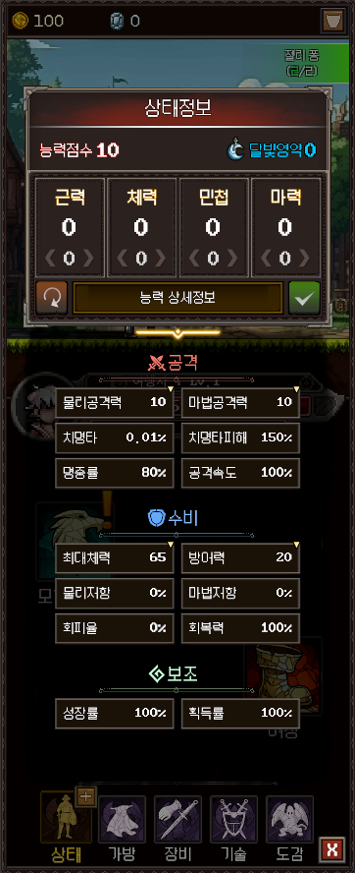



상태정보(Status) Popup #2
능력 상세정보
[능력 상세정보] 버튼 클릭 시
색 변화
Frame_bg_big (색: FFD000)로 변환 및
Mask (색: FFBA00, alpha 160)처리 된
shop_frame_glow (색: 000000)추가
role_icon_assassin
role_icon_gladiator
role_icon_darkmage
상태정보 Popup창 하단에
추가창 Active
shop_tab_focus
Color: F57A6E
Color: 65A9FD
Color: C6FFD7
Decor_Title_options_long
Color: FAAFA4
Color: 9EE0FF
Color: C6FFD7
능력 상세정보:
*모든 전투와 보조에 관련된 능력치들이 표시됨
*괄호()안에 수치는 초기 설정 수치
*치명타, 물리저항, 마법저항, 회피율은 100%가 넘어갈 시 표기는 넘은 그대로 하되 적용은 100%까지만 적용.
*표기 시 소수점이 생기면 괄호()안에 표기된 소수점까지만 반올림하여 표기 및 적용.
소수점 없을 경우 소수점 표기 X
1. 물리공격력: 물리타입 공격들의 피해량에 영향 (10)
2. 마법공격력: 마법타입 공격들의 피해량에 영향 (10)
3. 치명타: 공격이 치명타로 적중할 확률 (0.00%) 100% 이상 수치가 가능하나 적용은 100%까지만.
4. 치명타피해: 치명타로 적중 시 표기된 %로 피해량을 곱하여 피해를 줌 (150%) 즉 150%면 1.5배
5. 명중률: 공격이 적에게 적중할 확률 (80.0%)
6. 공격속도: 기본공격 1회 Anim의 Speed. (100%)
7. 최대체력: 신체 내구력. 0이 되면 사망.
8. 방어력: 모든 타입의 최종 피해량에서 방어력의 수치만큼 최종 피해량을 감소.
최종 피해량은 음수(-)가 될 수 없음. (0)
9. 물리저항: 물리 타입의 피해를 받을때 해당% 만큼 피해량을 감소. (0.00%)
10.마법저항: 마법 타입의 피해를 받을때 해당% 만큼 피해량을 감소. (0.00%)
11.회피율: 모든 타입의 공격을 해당% 만큼 회피하여 피해를 무시. (0.00%)
12.회복력: 체력회복에 관련된 모든 효과를 표기된 %로 곱하여 적용. (0.0%)
13. 성장률: 레벨 경험치 획득 시 표기된 %로 곱하여 적용. (100%)
14. 획득률: 몬스터 드랍률 표기된 %로 곱하여 적용.(100%)

